Slide 1
Universidade de São Paulo
Instituto de Ciências Matemáticas e de Computação
Departamento de Sistemas de Computação
SISTEMAS OPERACIONAIS
Processos
Marcos José Santana
Regina Helena Carlucci Santana

Slide 2
Conteúdo
Considerações Iniciais
Conceitos Básicos de Processos
Threads
Escalonamento de Processos
Sincronismo e Comunicação
Considerações Finais

Slide 3
Conteúdo
Considerações Iniciais
Conceitos Básicos de Processos
Threads
Escalonamento de Processos
Sincronismo e Comunicação
Considerações Finais

Slide 4
Arquitetura do Sistema
Sistemas
Navegadores
Reserva
de
de
APLICATIVOS
Banco
Web
Passagens
Interpretadores
Compiladores
Editores
de
PROGRAMAS
DO
SISTEMA
Comando
SISTEMA OPERACIONAL
Linguagem de Máquina
HARDWARE
Micro Arquitetura
Dispositivos Físicos

Slide 5
Sistema Operacional
Visão Top-Down:
  Máquina Virtual ou Máquina Estendida
    Máquina mais simples de ser operável e mais amigável
Visão Botton-Up:
  Gerenciador de Recursos
    Coordena a alocação controlada e ordenada dos recursos

Slide 6
Interfaces de um Sistema Operacional
Usuário – SO:
  Shell ou Interpretador de comandos
Programas – SO:
  Chamadas ao Sistema

Slide 7
Estrutura dos Sistemas Operacionais
Principais tipos de estruturas:
  Monolíticos;
  Em camadas;
  Máquinas Virtuais;
  Cliente-Servidor;
    Evolução: cliente-servidor em um sistema distribuído;

Slide 8
Estrutura dos Sistemas Operacionais - Monolítico
Implementação de uma Chamada de Sistema
Programa de usuário 2
Programas de usuário
rodam em modo usuário
Programa de usuário 1
Chamada ao sistema (kernel)
4
Memória Principal
TRAP
3
Rotinas do SO rodam em
modo kernel
Procedimentos de
Serviços
1
Procedimentos de
Serviço
2
Tabela de
Escalonamento

Slide 9
Estrutura dos Sistemas Operacionais - Monolítico
Procedimento
Principal
Procedimento
de Serviço
(Chamadas)
Procedimento
De Utilitários

Slide 10
Estrutura dos Sistemas Operacionais – Em camadas
Nível 5
Nível 4
Nível 3
Nível 2
Fita Magnética e Disco Ótico
Nível 1
Nível 0
Fornecimento de Serviços

Slide 11
Estrutura dos Sistemas Operacionais – Em camadas
Nível 5
Nível 4
Alocação do processador;
Chaveamento entre os processos em execução – multiprogramação;
Nível 3
Nível 2
Fita Magnética e Disco Ótico
Nível 1
Nível 0

Slide 12
Estrutura dos Sistemas Operacionais – Em camadas
Nível 5
Gerenciamento da memória;
Alocação de espaço para processos na memória e no disco:
  Processo dividido em partes (páginas) para ficarem no disco;
Nível 4
Nível 3
Nível 2
Fita Magnética e Disco Ótico
Nível 1
Nível 0

Slide 13
Estrutura dos Sistemas Operacionais – Em camadas
Nível 5
Nível 4
Comunicação entre os processos;
Nível 3
Nível 2
Fita Magnética e Disco Ótico
Nível 1
Nível 0

Slide 14
Estrutura dos Sistemas Operacionais – Em camadas
Nível 5
Nível 4
Nível 3
Gerenciamento dos dispositivos de entrada/saída – armazenamento de informações de/para tais dispositivos;
Nível 2
Fita Magnética e Disco Ótico
Nível 1
Nível 0

Slide 15
Estrutura dos Sistemas Operacionais – Em camadas
Nível 5
Nível 4
Nível 3
Programas dos usuários;
Alto nível de abstração;
Nível 2
Fita Magnética e Disco Ótico
Nível 1
Nível 0

Slide 16
Estrutura dos Sistemas Operacionais – Em camadas
Nível 5
Nível 4
Processo do operador do sistema;
Nível 3
Nível 2
Fita Magnética e Disco Ótico
Nível 1
Nível 0

Slide 17
Estrutura dos Sistemas Operacionais – Máquina Virtual
Cópias virtuais do 370
Instruções de E/S
Chamadas ao sistema
CMS
CMS
CMS
TRAP
VM/370
TRAP
Hardware (VMM)

Slide 18
Estrutura dos Sistemas Operacionais – Cliente/Servidor
Cada processo servidor trata de uma tarefa
processo
processo
servidor
servidor
servidor
..........
cliente
cliente
processos
terminal
arquivos
Núcleo (kernel)

Slide 19
Estrutura dos Sistemas Operacionais – Cliente/Servidor
Os processos servidores não têm acesso direto ao hardware. Assim, se algum problema ocorrer com algum desses servidores, o hardware não é afetado;
Cada processo servidor trata de uma tarefa
processo
processo
servidor
servidor
servidor
..........
cliente
cliente
processos
terminal
arquivos
Núcleo (kernel)

Slide 20
Estrutura dos Sistemas Operacionais – Cliente/Servidor
O mesmo não se aplica aos serviços que controlam os dispositivos de E/S, pois essa é uma tarefa difícil de ser realizada no modo usuário devido à limitação de endereçamento. Sendo assim, essa tarefa ainda é feita no kernel.
Cada processo servidor trata de uma tarefa
processo
processo
servidor
servidor
servidor
..........
cliente
cliente
processos
terminal
arquivos
Núcleo (kernel)

Slide 21
Estrutura dos Sistemas Operacionais – Cliente/Servidor
Adaptável para Sistemas Distribuídos;
Máquina
Máquina
Máquina
Máquina
1
2
3
4
Serv.
Serv.
Cliente
Cliente
Arq.
Arq.
Kernel
Kernel
Kernel
Kernel
Rede de
Mensagem
Comunicação
Cliente Servidor

Slide 22
Organização de Sistemas Operacionais
Conceitos Gerais Organizados em:
  Processos
  Gerenciamento de Memória
  Entrada/Saída
  Sistema de Arquivos

Slide 23
Organização de Sistemas Operacionais
Conceitos Gerais Organizados em:
  Processos
  Gerenciamento de Memória
  Entrada/Saída
  Sistema de Arquivos

Slide 24
Conteúdo
Considerações Iniciais †
Conceitos Básicos de Processos
Threads
Escalonamento de Processos
Sincronismo e Comunicação
Considerações Finais

Slide 25
Conceitos Básicos de Processos
Processo: conceito chave de um SO;
  programa em execução;
  possui:
    um espaço de endereço;
    uma lista de alocação de memória (mínimo, máximo);
    um conjunto de registradores (contador de programa);
  controlado pelo SO;

Slide 26
Conceitos Básicos de Processos
Processo seqüencial – seqüência de ações
Paralelismo – diversos processos em execução simultânea
Pseudo-paralelismo –paralelismo simulado pelo SO, através de chaveamento de um processo para outro – multiprogramação ou multi-tarefas (concorrência)

Slide 27
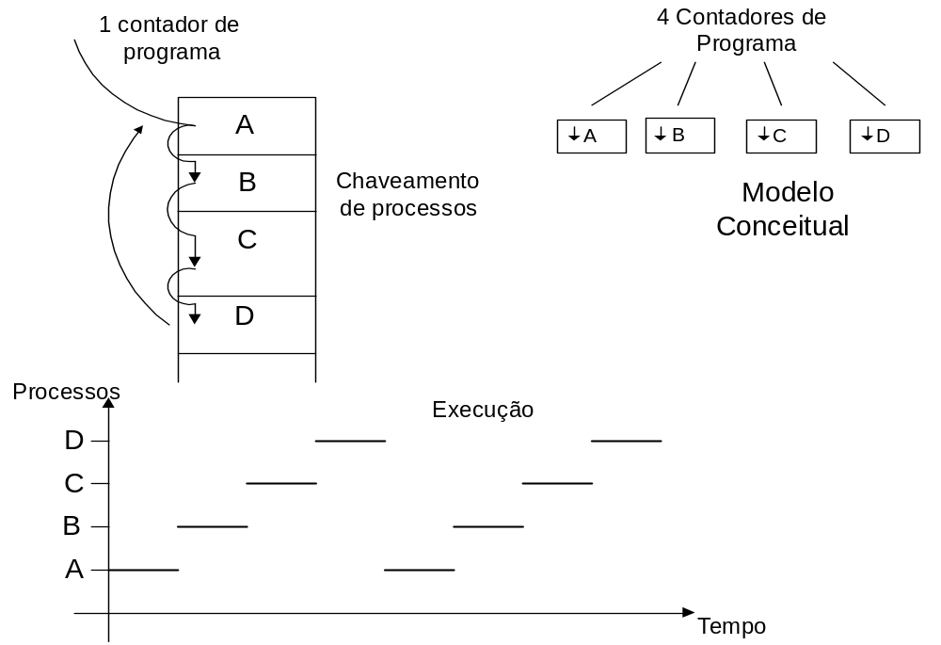
Modelo Conceitual

Slide 28
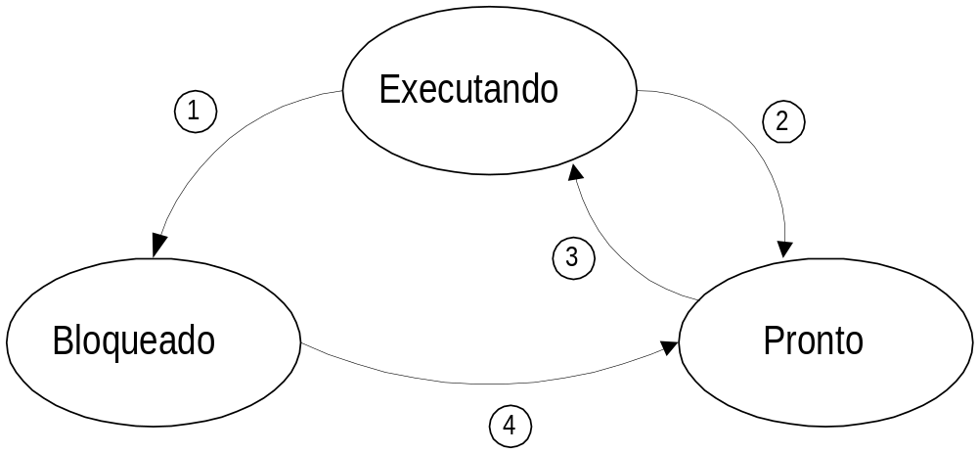
Processos
Estados básicos de um processo:
Executando
1
2
3
4
Bloqueado
Pronto

Slide 29
Estados de um Processo
Executando: usando o processador

Slide 30
Estados de um Processo
Bloqueado:
  não pode continuar;
  depende de algum dado ou evento externo.

Slide 31
Estados de um Processo
Pronto:
  pode executar mas foi suspenso temporariamente pela UCP para permitir outro processo

Slide 32
Estados de um Processo
E as transições de estados?
  1, 2, 3 e 4

Slide 33
Transições de Estados
Executando
1
2
3
4
Bloqueado
Pronto

Slide 34
Transições de Estados
(1) Processo descobre que não pode continuar; (pode ser automático ou por execução de uma chamada ao sistema – Block)

Slide 35
Transições de Estados
Executando
1
2
3
4
Bloqueado
Pronto

Slide 36
Transições de Estados
(2) Escalonador (scheduler) de processos decide que o processo em execução DEVE parar – passa a vez

Slide 37
Transições de Estados
Executando
1
2
3
4
Bloqueado
Pronto

Slide 38
Transições de Estados
(3) Processo é escolhido pelo escalonador para executar (novamente)

Slide 39
Transições de Estados
Executando
1
2
3
4
Bloqueado
Pronto

Slide 40
Estados de um Processo
(4) O evento/ dado externo ocorreu
  (interrupção)

Slide 41
Transições de Estados
Executando
1
2
3
4
Bloqueado
Pronto

Slide 42
Estados de um Processo e Transições de Estados
Condições Especiais:
  Criação
  Finalização

Slide 43
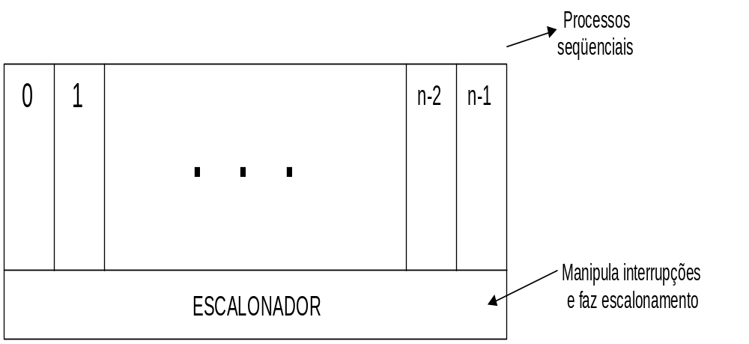
Modelo de S.O. Estruturado por Processos

Slide 44
Modelo de S.O. Estruturado por Processos
Implementação
Tabela de processos (array de structures em C)
  Uma estrutura para cada processo
    Estado
    Contador de programa
    Ponteiro da pilha
    Alocação de memória
    Arquivos, etc

Slide 45
Conceitos adicionais
Escalonador:
  processo que escolhe quem será o próximo processo a ser executado
  Existem diversas técnicas para o escalonamento de processos
  Diversos processos coexistem no sistema
  Conceito de Preempção

Slide 46
Conteúdo
Considerações Iniciais †
Conceitos Básicos de Processos †
Threads
Escalonamento de Processos
Sincronismo e Comunicação
Considerações Finais

Slide 47
Conteúdo
Considerações Iniciais †
Conceitos Básicos de Processos †
Threads
Escalonamento de Processos
Sincronismo e Comunicação
Considerações Finais

Slide 48
Threads
Tradicionalmente, processos possuem:
  um contador de programa
  um espaço de endereço
  uma thread de controle (ou fluxo de controle);
Multithreading: Sistemas atuais suportam múltiplas threads de controle;
a) Três processos
b) Um processo com três
threads
Thread
As três threads utilizam
o mesmo espaço de endereço
Processo

Slide 49
Threads
Thread (processo leve) é uma entidade básica de utilização da CPU;
Processos com múltiplas threads podem realizar mais de uma tarefa de cada vez;

Slide 50

Threads
Cada thread tem sua pilha de execução

Slide 51
Threads
Itens por Processo | Itens por Thread
Espaço de endereçamento Variáveis globais Arquivos abertos Processos filhos Alarmes pendentes | Contador de programa Registradores Pilha Estado

Slide 52
Threads
Exemplo - servidor de arquivos:
  Recebe diversas requisições de leitura e escrita em arquivos e envia respostas a essas requisições;
  Para melhorar desempenho, o servidor mantém uma cache dos arquivos mais recentes, lendo da cache e escrevendo na cache quando possível;
  Quando uma requisição é feita, uma thread é alocada para seu processamento. Suponha que essa thread seja bloqueada esperando uma transferência de arquivos. Nesse caso, outras threads podem continuar atendendo a outras requisições;

Slide 53
Threads
Exemplo - navegador WEB:
  Muitas páginas WEB contêm muitas figuras que devem ser mostradas assim que a página é carregada;
  Para cada figura, o navegador deve estabelecer uma conexão separada com o servidor da página e requisitar a figura → consumo de tempo;
  Com múltiplas threads, muitas imagens podem ser requisitadas ao mesmo tempo melhorando o desempenho;

Slide 54
Threads
Exemplo - Editor de Texto:
  Editores mostram documentos formatados que estão sendo criados em telas (vídeo);
  No caso de um livro, por exemplo, todos os capítulos podem estar em apenas um arquivo, ou cada capítulo pode estar em arquivos separados;
  Diferentes tarefas podem ser realizadas durante a edição do livro;
  Várias threads podem ser utilizadas para diferentes tarefas;

Slide 55
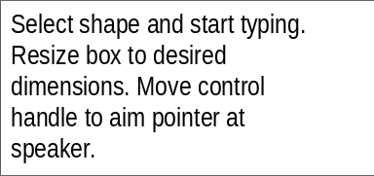
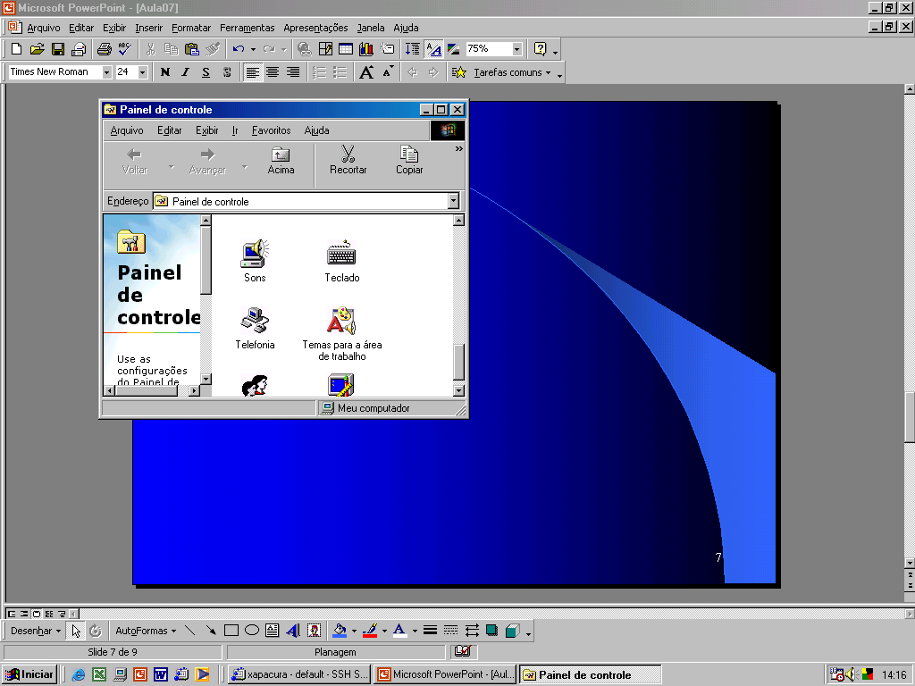
Threads
Threads para diferentes tarefas;
Disco

Slide 56
Threads
Benefícios:
  Capacidade de resposta: aplicações interativas; Ex.: servidor WEB;
  Compartilhamento de recursos: mesmo endereçamento; memória, recursos;
  Economia: criar e realizar chaveamento de threads é mais barato;
  Utilização de arquiteturas multiprocessador: processamento paralelo;

Slide 57
Threads
Tipos de threads:
  De usuário: implementadas por bibliotecas no nível do usuário; (Solaris, Mach)
    Criação e escalonamento são realizados sem o conhecimento do kernel;
      Sistema Supervisor (run-time system);
      Tabela de threads para cada processo;
    Processo inteiro é bloqueado se uma thread realizar uma chamada bloqueante ao sistema;

Slide 58
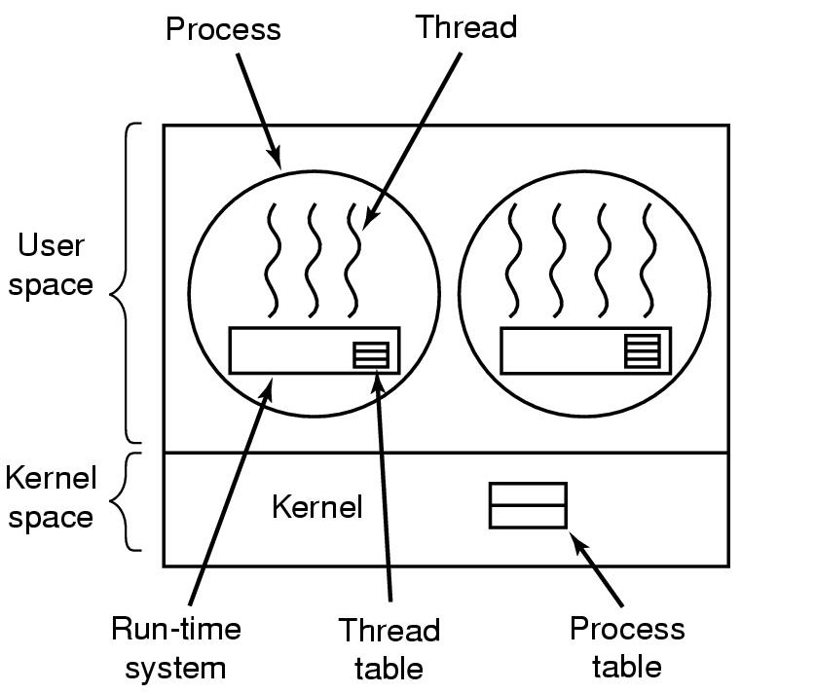
Threads de Usuário

Slide 59
Threads
Tipos de threads:
  De kernel: suportadas diretamente pelo SO; (Solaris, WinNT, Digital UNIX)
    Criação, escalonamento e gerenciamento são feitos pelo kernel;
      Tabela de threads e tabela de processos separadas;
    Processo inteiro não é bloqueado se uma thread realizar uma chamada bloqueante ao sistema;

Slide 60
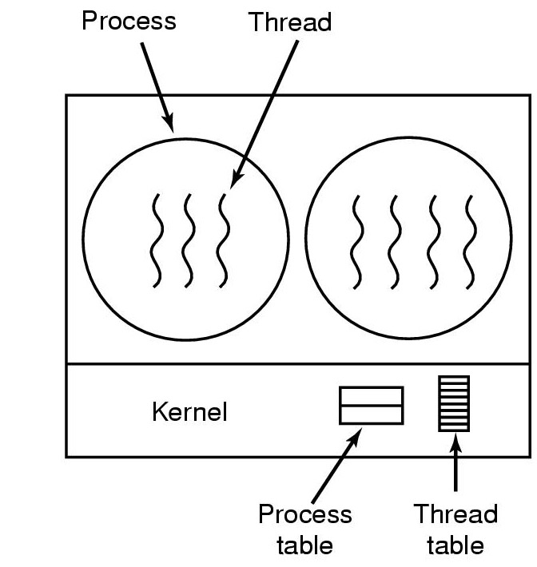
Threads de Kernel

Slide 61
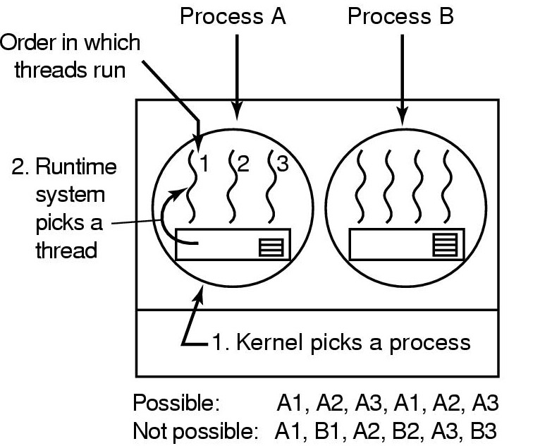
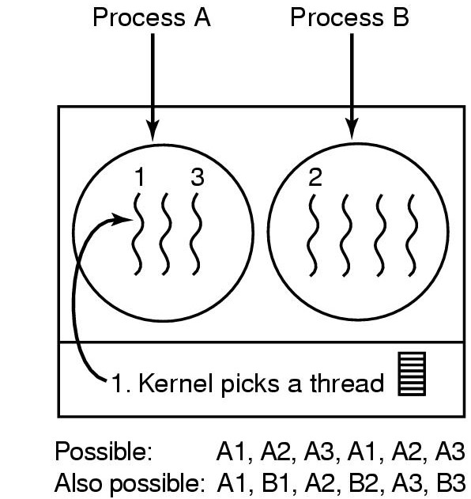
Threads de Usuário x
Threads de Kernel
Threads de usuário
Threads de kernel

Slide 62
Threads
Modelos Multithreading
  Muitos-para-um:
    Mapeia muitas threads de usuário em apenas uma thread de kernel;
    Não permite múltiplas threads em paralelo;
Threads de usuário
Thread de kernel

Slide 63
Threads
Modelos Multithreading
  Um-para-um: (WinNT, OS/2)
    Mapeia para cada thread de usuário uma thread de kernel;
    Permite múltiplas threads em paralelo;
Threads de usuário
Threads de kernel

Slide 64
Threads
Modelos Multithreading
  Muitos-para-muitos: (Solaris, Digital UNIX)
    Mapeia para múltiplos threads de usuário um número menor ou igual de threads de kernel;
    Permite múltiplas threads em paralelo;
Threads de usuário
Thread de kernel

Slide 65
Threads
Estados: executando, pronta, bloqueada;
Comandos para manipular threads:
  Thread_create;
  Thread_exit;
  Thread_wait;
  Thread_yield;
  . . .

Slide 66
Conteúdo
Considerações Iniciais †
Conceitos Básicos de Processos †
Threads †
Escalonamento de Processos
Sincronismo e Comunicação
Considerações Finais

Slide 67
Conteúdo
Considerações Iniciais †
Conceitos Básicos de Processos †
Threads †
Escalonamento de Processos
Sincronismo e Comunicação
Considerações Finais

Slide 68
Escalonamento de Processos
Sistema operacional escolhe qual processo deve ser executado na CPU →
Escalonador de Processos;

Slide 69
Escalonamento de Processos
Algoritmo de Escalonamento → escolhe o processo (processos competem pelo acesso à CPU);

Slide 70
Escalonamento de Processos
Escalonador deve se preocupar com a eficiência da CPU, pois o chaveamento de processos é complexo e custoso → afeta o desempenho do sistema e a satisfação do usuário;

Slide 71
Escalonamento de Processos
Situações nas quais escalonamento é necessário:
  Um novo processo é criado;
  Um processo terminou sua execução e um processo pronto deve ser executado;

Slide 72
Escalonamento de Processos
Situações nas quais escalonamento é necessário:
  Quando um processo é bloqueado (semáforo, dependência de E/S), outro deve ser executado;

Slide 73
Escalonamento de Processos
Situações nas quais escalonamento é necessário:
  Quando uma interrupção de E/S ocorre o escalonador deve decidir por: executar o processo que estava esperando esse evento; continuar executando o processo que já estava sendo executado ou executar um terceiro processo que esteja pronto para ser executado;

Slide 74
Escalonamento de Processos
  Tempo de execução de um processo é imprevisível:
    → clock de hardware (também é uma interrupção) é utilizado para limitar o uso da CPU – varia entre 50 a 60 hz (ocorrências por segundo);

Slide 75
Escalonamento de Processos
  Algoritmos de escalonamento podem ser divididos em duas categorias dependendo de como essa interrupção de clock é tratada:
    Preemptivo: estratégia de suspender o processo sendo executado;
    Não-preemptivo: estratégia de permitir que o processo sendo executado continue sendo executado até ser bloqueado por alguma razão (semáforos, operações de E/S-interrupção);

Slide 76
Escalonamento de Processos
Categorias de Ambientes:
  Sistemas em Batch: usuários não esperam por respostas rápidas; algoritmos preemptivos ou não-preemptivos;
  Sistemas Interativos: interação constante do usuário; algoritmos preemptivos; Processo interativo → espera comando e executa comando;
  Sistemas em Tempo Real: processos são executados mais rapidamente; tempo é crucial → sistemas críticos;

Slide 77
Escalonamento de Processos
Características de algoritmos de escalonamento:
  Qualquer sistema:
    Justiça (Fairness): cada processo deve receber uma parcela justa de tempo da CPU;
    Balanceamento: diminuir a ociosidade do sistema;
    Políticas do sistema – prioridade de processos;

Slide 78
Escalonamento de Processos
Características de algoritmos de escalonamento:
  Sistemas em Batch:
    Taxa de execução (throughput): máximo número de jobs executados por hora;
    Turnaround time: tempo no qual o processo espera sua resposta (para ser executado);
    Eficiência: CPU deve estar 100% do tempo ocupada;
  Sistemas Interativos:
    Tempo de resposta : tempo esperando respostas;
    Satisfação do usuários;

Slide 79
Escalonamento de Processos
Características de algoritmos de escalonamento:
  Sistemas em Tempo Real:
    Prevenir perda de dados;
    Previsibilidade: prevenir perda da qualidade dos serviços oferecidos;

Slide 80
Escalonamento de Processos
Escalonamento Three-Level (três níveis)
  Normalmente todos os processos estão na memória principal
  Suponha:
    processos na memória principal + processos no disco
  Chaveamento de processos que estão no disco requer mais tempo → 1 ou 2 ordens de grandeza
  Utilizado em Sistemas em Batch;

Slide 81
Escalonamento de Processos
Escalonamento Three-Level
  Subconjunto dos processos → Memória Principal (MP);
    Escalonador se restringe a esses processos;
    Periodicamente um escalonador da CPU é acionado para remover processos da MP;

Slide 82
Escalonamento de Processos
Escalonamento Three-Level
CPU
Escalonador da CPU *
RAM
Disco
Fila de entrada
Escalonador
de Admissão
Escalonador
Da Memória
Novo processo

Slide 83
Escalonamento de Processos
Escalonamento Three-Level
  Escalonador de admissão: processos menores primeiro; processos com menor tempo de acesso à CPU e maior tempo de interação com dispositivos de E/S;
  Escalonador da Memória: decisões sobre quais processos vão para a MP:
    A quanto tempo o processo está esperando?
    Quanto tempo da CPU o processo utilizou?
    Qual o tamanho do processo?
    Qual a importância do processo?
  Escalonador da CPU: seleciona qual o próximo processo a ser executado;

Slide 84
Escalonamento de Processos
Sistemas em Batch
Algoritmos para Sistemas em Batch:
  First-Come First-Served (FIFO);
  Shortest Job First (SJF);
  Shortest Remaining Time Next (SRTN);

Slide 85
Escalonamento de Processos
Sistemas em Batch
Algoritmo First-Come First-Served
  Não-preemptivo;
  Processos são executadas na CPU seguindo a ordem de requisição;
  Fácil de entender e programar;
  Desvantagem:
    Ineficiente quando se tem processos que demoram na sua execução;

Slide 86
Escalonamento de Processos
Sistemas em Batch
Algoritmo First-Come First-Served
CPU
Interrupção qualquer
(semáforo, E/S)
Fila de entrada
0
3
2
1

Slide 87
Escalonamento de Processos
Sistemas em Batch
Algoritmo First-Come First-Served
CPU
Fila de entrada
1
0
3
2
CPU não controla o tempo dos processos!
(não-preemptivo)

Slide 88
Escalonamento de Processos
Sistemas em Batch
Algoritmo Shortest Job First
  Não-preemptivo;
  Possível prever o tempo de execução do processo;
  Menor processo é executado primeiro;
  Menor turnaround;
  Desvantagem:
    Baixo aproveitamento quando se tem poucos processos prontos para serem executados;

Slide 89
Escalonamento de Processos
Sistemas em Batch
Algoritmo Shortest Job First
A → a
B → b+a
C → c+b+a
D → d+c+b+a
__________________________________
Tempo médio-turnaround (4a+3b+2c+d)/4
Contribuição → se a<b<c<d tem-se o mínimo tempo médio;

Slide 90
Escalonamento de Processos
Sistemas em Batch
Algoritmo Shortest Job First
8
4
4
4
4
4
4
8
A
B
C
D
B
C
D
A
Em ordem:
Turnaround A = 8
Turnaround B = 12
Turnaround C = 16
Turnaround D = 20
Média → 56/4 = 14
Menor job primeiro:
Turnaround B = 4
Turnaround C = 8
Turnaround D = 12
Turnaround A = 20
Média → 44/4 = 11
Número de
Processos
(4a+3b+2c+d)/4

Slide 91
Escalonamento de Processos
Sistemas em Batch
Algoritmo Shortest Remaining Time Next
  Preemptivo;
  Processos com menor tempo de execução são executados primeiro;
  Se um processo novo chega e seu tempo de execução é menor do que do processo corrente na CPU, a CPU suspende o processo corrente e executa o processo que acabou de chegar;
  Desvantagem: processos que consomem mais tempo podem demorar muito para serem finalizados se muitos processos pequenos chegarem!

Slide 92
Escalonamento de Processos
Sistemas Interativos
Algoritmos para Sistemas Interativos:
  Round-Robin;
  Prioridade;
  Múltiplas Filas;
  Shortest Process Next;
  Garantido;
  Lottery;
  Fair-Share;
Utilizam escalonamento em dois níveis (escalonador da CPU e memória);

Slide 93
Escalonamento de Processos
Sistemas Interativos
Algoritmo Round-Robin
  Antigo, mais simples e mais utilizado;
  Preemptivo;
  Cada processo recebe um tempo de execução chamado quantum; ao final desse tempo, o processo é bloqueado e outro processo é colocado em execução;
  Escalonador mantém uma lista de processos prontos;

Slide 94
Escalonamento de Processos
Sistemas Interativos
Algoritmo Round-Robin
Processo
corrente
Fila de prontos
Fila de prontos
B
F
D
G
A
F
D
G
A
B
Lista após B utilizar seu
quantum
Processo
corrente
Próximo
Processo

Slide 95
Escalonamento de Processos
Sistemas Interativos
Algoritmo Round-Robin
  Tempo de chaveamento de processos;
  quantum: se for muito pequeno, ocorrem muitas trocas diminuindo, assim, a eficiência da CPU; se for muito longo o tempo de resposta é comprometido;

Slide 96
Escalonamento de Processos
Sistemas Interativos
Algoritmo Round-Robin:
Exemplos:
Δt = 4 mseg
x = 1mseg → 25% de tempo de CPU é perdido → menor eficiência
Δt = 100 mseg
x = 1mseg → 1% de tempo de CPU é perdido → Tempo de espera dos processos é maior
quantum
Chaveamento
Processo

Slide 97
Escalonamento de Processos
Sistemas Interativos
Algoritmo Round-Robin:
Exemplos:
Δt = 4 mseg
x = 1mseg → 25% de tempo de CPU é perdido → menor eficiência
Δt = 100 mseg
x = 1mseg → 1% de tempo de CPU é perdido → Tempo de espera dos processos é maior
quantum razoável: 20-50 mseg

Slide 98
Escalonamento de Processos
Sistemas Interativos
Algoritmo com Prioridades
  Cada processo possui uma prioridade → processos prontos com maior prioridade são executados primeiro;
  Prioridades são atribuídas dinâmica ou estaticamente;
  Classes de processos com mesma prioridade;
  Preemptivo;

Slide 99
Escalonamento de Processos
Sistemas Interativos
Algoritmo com Prioridades
FILAS
mais alta
4
3
prioridade
2
1
mais baixa
processos prontos
(Round-Robin)

Slide 100
Escalonamento de Processos
Sistemas Interativos
Algoritmo com Prioridades
  Como evitar que os processos com maior prioridade sejam executado indefinidamente?
    Diminuir a prioridade do processo corrente e trocar pelo próximo processo com maior prioridade (chaveamento);
    Cada processo possui um quantum;

Slide 101
Escalonamento de Processos
Sistemas Interativos
Múltiplas Filas:
  Classes de prioridades;
  Cada classe de prioridades possui quanta diferentes;
  Assim, a cada vez que um processo é executado e bloqueado ele recebe mais tempo para execução;
  Preemptivo;

Slide 102
Escalonamento de Processos
Sistemas Interativos
Múltiplas Filas:
  Ex.: um processo precisa de 100 quanta para ser executado;
    Inicialmente, ele recebe um quantum para execução;
    Das próximas vezes ele recebe, respectivamente, 2, 4, 8, 16, 32 e 64 quanta (7 chaveamentos) para execução;
    Quanto mais próximo de ser finalizado, menos freqüente é o processo na CPU → eficiência

Slide 103
Escalonamento de Processos
Sistemas Interativo
Algoritmo Shortest Process Next
  Mesma idéia do Shortest Job First;
  Processos Interativos: não se conhece o tempo necessário para execução;
  Como empregar esse algoritmo:
      ESTIMATIVA de TEMPO!

Slide 104
Escalonamento de Processos
Sistemas Interativo
Outros algoritmos:
  Algoritmo Garantido:
    Garantias são dadas aos processos dos usuários:
      n usuários → 1/n do tempo de CPU para cada usuário;
  Algoritmo Lottery:
    Cada processo recebe “tickets” que lhe dão direito de execução;
  Algoritmo Fair-Share:
    O dono do processo é levado em conta;
    Se um usuário A possui mais processos que um usuário B, o usuário A terá prioridade no uso da CPU;

Slide 105
Escalonamento de Processos
Sistemas em Tempo Real
Tempo é um fator crítico;
Sistemas críticos:
  Aviões;
  Hospitais;
  Usinas Nucleares;
  Bancos;
  Multimídia;
Ponto importante: obter respostas em atraso é tão ruim quanto não obter respostas;

Slide 106
Escalonamento de Processos
Sistemas em Tempo Real
Tipos de STR:
  Hard Real Time: atrasos não são tolerados;
    Aviões, usinas nucleares, hospitais;
  Soft Real Time: atrasos são tolerados;
    Bancos; Multimídia;
Programas são divididos em vários processos;
Eventos causam a execução de processos:
  Periódicos: ocorrem em intervalos regulares de tempo;
  Aperiódicos: ocorrem em intervalos irregulares de tempo;

Slide 107
Escalonamento de Processos
Sistemas em Tempo Real
Algoritmos podem ser estáticos ou dinâmicos;
  Estáticos: decisões de escalonamento antes do sistema começar;
    Informação disponível previamente;
  Dinâmicos: decisões de escalonamento em tempo de execução;

Slide 108
Conteúdo
Considerações Iniciais †
Conceitos Básicos de Processos †
Threads †
Escalonamento de Processos†
Sincronismo e Comunicação
Considerações Finais

Slide 109
Conteúdo
Considerações Iniciais †
Conceitos Básicos de Processos †
Threads †
Escalonamento de Processos†
Sincronismo e Comunicação
Considerações Finais

Slide 110
Sincronismo e Comunicação de Processos
Processos precisam se comunicar;
Processos competem por recursos
Três aspectos importantes:
  Como um processo passa informação para outro processo;
  Como garantir que processos não invadam espaços uns dos outros;
  Dependência entre processos: seqüência adequada;

Slide 111
Sincronismo e Comunicação de Processos – Race Conditions
Race Conditions: processos competem (disputam) por mesmos recursos;
Memória compartilhada, arquivos compartilhados, impressora compartilhada;

Slide 112
Sincronismo e Comunicação de Processos – Race Conditions
Ex. impressão: quando um processo deseja imprimir um arquivo, ele coloca o arquivo em um local especial chamado spooler (tabela). Um outro processo, chamado printer spooler checa se existe algum arquivo a ser impresso. Se existir, esse arquivo é impresso e retirado do spooler. Imagine dois processos que desejam ao mesmo tempo imprimir um arquivo...

Slide 113
Sincronismo e Comunicação de Processos - Race Conditions
Spooler – fila de impressão (slots)
.
.
Processo A
4
abc
5
prog.c
Próximo arquivo a ser impresso
next_free_slot = 7
6
prog.n
out = 4
next_free_slot = 7
7
in = 7
Processo B
.
.
Próximo slot livre
Coloca seu arquivo no slot 7 e
next_free_slot = 8

Slide 114
Sincronismo e Comunicação de Processos - Race Conditions
Spooler – fila de impressão (slots)
.
.
Processo A
4
abc
5
prog.c
Próximo arquivo a ser impresso
checa
next_free_slot = 7
6
prog.n
out = 4
7
progB.c
in = 8
Processo B
.
.
Próximo slot livre

Slide 115
Sincronismo e Comunicação de Processos - Race Conditions
Spooler – fila de impressão (slots)
.
.
Processo A
4
abc
5
prog.c
Próximo arquivo a ser impresso
Coloca arquivo a
ser impresso no slot
7 e
next_free_slot = 8
6
prog.n
out = 4
7
progA.c
in = 8
Processo B
.
.
Próximo slot livre
Processo B nunca receberá sua impressão!!!!!

Slide 116
Sincronismo e Comunicação de Processos – Regiões Críticas
Como solucionar problemas de Race Conditions???
  Proibir que mais de um processo leia ou escreva em recursos compartilhados ao mesmo tempo – regiões críticas;
  Exclusão mútua: garantir que um processo não terá acesso à uma região crítica quando outro processo está utilizando essa região;

Slide 117
Sincronismo e Comunicação de Processos – Exclusão Mútua
Quatro condições para uma boa solução:
  Dois processos não podem estar simultaneamente em regiões críticas;
  Nenhuma restrição deve ser feita com relação à CPU;
  Processos que não estão em regiões críticas não podem bloquear outros processos;
  Processos não podem esperar para sempre para acessarem regiões críticas;

Slide 118
Sincronismo e Comunicação de Processos – Exclusão Mútua
A entra na
região crítica
A sai da
região crítica
Processo A
A
B tenta entrar na
região crítica - bloqueado
B entra na
região crítica
B sai da
região crítica
Processo B
T₁
T₂
T₃
T₄
Tempo

Slide 119
Sincronismo e Comunicação de Processos – Exclusão Mútua
Volta a situação inicial!!!!
Processo A
Processo B
T₁
T₂
T₃
T₄
T₅
Tempo

Slide 120
Soluções
Exclusão Mútua:
  Espera Ocupada;
  Primitivas Sleep/Wakeup;
  Semáforos;
  Monitores;
  Passagem de Mensagem;

Slide 121
Sincronismo e Comunicação de Processos – Exclusão Mútua
Espera Ocupada (Busy Waiting): constante checagem por algum valor;
Algumas soluções para Exclusão Mútua com Espera Ocupada:
  Desabilitar interrupções;
  Variáveis de Travamento (Lock);
  Estrita Alternância (Strict Alternation);
  Solução de Peterson e Instrução TSL;

Slide 122
Sincronismo e Comunicação de Processos – Exclusão Mútua
Desabilitar interrupções:
  Processo desabilita todas as suas interrupções ao entrar na região crítica e habilita essas interrupções ao sair da região crítica;
  Com as interrupções desabilitadas, a CPU não realiza chaveamento entre os processos;
  Não é uma solução segura, pois um processo pode não habilitar novamente suas interrupções e não ser finalizado;

Slide 123
Sincronismo e Comunicação de Processos – Exclusão Mútua
Variáveis Lock:
  O processo que deseja utilizar uma região crítica atribuí um valor a uma variável chamada lock;
  Se a variável está com valor 0 (zero) significa que nenhum processo está na região crítica; Se a variável está com valor 1 (um) significa que existe um processo na região crítica;
  Apresenta o mesmo problema do exemplo do spooler de impressão;

Slide 124
Sincronismo e Comunicação de Processos – Exclusão Mútua
Strict Alternation:
  Fragmentos de programa controlam o acesso
  às regiões críticas;
  Variável turn, inicialmente em 0, estabelece qual processo pode entrar na região crítica;
while (TRUE) { while (turn!=0); //loop
  critical_region();
  turn = 1;
  noncritical region();}
while (TRUE){ while (turn!=1); //loop
  critical_region();
  turn = 0;
  noncritical region();}
(Processo A)
(Processo B)

Slide 125
Sincronismo e Comunicação de Processos – Exclusão Mútua
Problema do Strict Alternation:
  Processo B é mais rápido e sai da região crítica (neste caso);
  Ambos os processos estão fora da região crítica e turn com valor 0;
  O processo A terminar antes de executar sua região não crítica e retorna ao início do loop; Como o turn está com valor zero, o processo A entra novamente na região crítica, enquanto o processo B ainda está na região não crítica;
  Ao sair da região crítica, o processo A atribui o valor 1 à variável turn e entra na sua região não crítica;
  Novamente ambos os processos estão na região não crítica e a variável turn está com valor 1;
  Quando o processo A tenta novamente entrar na região crítica, não consegue, pois turn ainda está com valor 1;
  Assim, o processo A fica bloqueado pelo processo B que está na sua região não crítica (condição 3);

Slide 126
Sincronismo e Comunicação de Processos – Exclusão Mútua
Solução de Peterson e Instrução TSL (Test and Set Lock):
  Uma variável é utilizada para bloquear a entrada de um processo na região crítica quando um outro processo está na região;
  Essa variável é compartilhada pelos processos que concorrem pelo uso da região crítica;
  Ambas as soluções possuem fragmentos de programas que controlam a entrada e a saída da região crítica;

Slide 127
Sincronismo e Comunicação de Processos – Exclusão Mútua
Instrução TSL:
  Utiliza os registradores do hardware;
  TSL RX, LOCK;
  Lock é compartilhada
    Se lock==0, então região crítica “liberada”.
    Se lock<>0, então região crítica “ocupada”.
enter_region:
TSL REGISTER, LOCK | Copia lock para reg. e lock=1
CMP REGISTER, #0 | lock valia zero?
JNE enter_region | Se sim, entra na região crítica,
| Se não, continua no laço
RET | Retorna para o processo chamador
leave_region
MOVE LOCK, #0 | lock=0
RET | Retorna para o processo chamador

Slide 128
Soluções
Exclusão Mútua:
  Espera Ocupada;
  Primitivas Sleep/Wakeup;
  Semáforos;
  Monitores;
  Passagem de Mensagem;

Slide 129
Sincronismo e Comunicação de Processos – Sleep/Wakeup
Todas as soluções apresentadas utilizam espera ocupada → processos ficam em estado de espera (looping) até que possam utilizar a região crítica:
    Tempo de processamento da CPU;
    Situações inesperadas;

Slide 130
Sincronismo e Comunicação de Processos –Sleep/Wakeup
Para solucionar esse problema de espera, um par de primitivas Sleep e Wakeup é utilizado → BLOQUEIO E DESBLOQUEIO de processos.
A primitiva Sleep é uma chamada de sistema que bloqueia o processo que a chamou, ou seja, suspende a execução de tal processo até que outro processo o “acorde”;
A primitiva Wakeup é uma chamada de sistema que “acorda” um determinado processo;
Ambas as primitivas possuem dois parâmetros: o processo sendo manipulado e um endereço de memória para realizar a correspondência entre uma primitiva Sleep com sua correspondente Wakeup;

Slide 131
Sincronismo e Comunicação de Processos –Sleep/Wakeup
Problemas que podem ser solucionados com o uso dessas primitivas:
  Problema do Produtor/Consumidor (bounded buffer): dois processos compartilham um buffer de tamanho fixo. O processo produtor coloca dados no buffer e o processo consumidor retira dados do buffer;
  Problemas:
    Produtor deseja colocar dados quando o buffer ainda está cheio;
    Consumidor deseja retirar dados quando o buffer está vazio;
    Solução: colocar os processos para “dormir”, até que eles possam ser executados;

Slide 132
Sincronismo e Comunicação de Processos –Sleep/Wakeup
# define N 100
int count = 0;
void producer(void)
{
int item;
while (TRUE) {
item = produce_item();
if (count == N)
sleep();
insert_item(item);
count = count + 1;
if (count == 1)
wakeup(consumer)
}
}
void consumer(void)
{
int item;
while (TRUE) {
if (count == 0)
sleep();
item = remove_item();
count = count - 1;
if (count == N - 1)
wakeup(producer)
consume_item(item);
}
}

Slide 133
Sincronismo e Comunicação de Processos –Sleep/Wakeup
Problemas desta solução: Acesso à variável count é irrestrita
  O buffer está vazio e o consumidor acabou de checar a variável count com valor 0;
  O escalonador (por meio de uma interrupção) decide que o processo produtor será executado; Então o processo produtor insere um item no buffer e incrementa a variável count com valor 1; Imaginando que o processo consumidor está dormindo, o processo produtor envia um sinal de wakeup para o consumidor;
  No entanto, o processo consumidor não está dormindo, e não recebe o sinal de wakeup;

Slide 134
Sincronismo e Comunicação de Processos –Sleep/Wakeup
  Assim que o processo consumidor é executado novamente, aa variável count já tem o valor zero; Nesse instante, o consumidor é colocado para dormir, pois acha que não existem informações a serem lidas no buffer;
  Assim que o processo produtor acordar, ele insere outro item no buffer e volta a dormir. Ambos os processos dormem para sempre...
Solução: bit de controle recebe um valor true quando um sinal é enviado para um processo que não está dormindo. No entanto, no caso de vários pares de processos, vários bits devem ser criados sobrecarregando o sistema!!!!

Slide 135
Soluções
Exclusão Mútua:
  Espera Ocupada;
  Primitivas Sleep/Wakeup;
  Semáforos;
  Monitores;
  Passagem de Mensagem;

Slide 136
Sincronismo e Comunicação de Processos – Semáforos
Idealizados por E. W. Dijkstra (1965);
Variável inteira que armazena o número de sinais wakeups enviados;
Um semáforo pode ter valor 0 quando não há sinal armazenado ou um valor positivo referente ao número de sinais armazenados;
Duas primitivas de chamadas de sistema: down (sleep) e up (wake);
Originalmente P (down) e V (up) em holandês;

Slide 137
Sincronismo e Comunicação de Processos – Semáforos
Down: verifica se o valor do semáforo é maior do que 0; se for, o semáforo é decrementado; Se o valor for 0, o processo é colocado para dormir sem completar sua operação de down; Todas essas ações são ações atômicas;
  Ações atômicas garantem que quando uma operação no semáforo está sendo executada, nenhum processo pode acessar o semáforo até que a operação seja finalizada ou bloqueada;

Slide 138
Sincronismo e Comunicação de Processos – Semáforos
Up: incrementa o valor do semáforo, fazendo com que algum processo que esteja dormindo possa terminar de executar sua operação down;

Slide 139
Sincronismo e Comunicação de Processos – Semáforos
Problema produtor/consumidor: resolve o problema de perda de sinais enviados;
Solução utiliza três semáforos:
  Full: conta o número de slots no buffer que estão ocupados; iniciado com 0; resolve sincronização;
  Empty: conta o número de slots no buffer que estão vazios; iniciado com o número total de slots no buffer; resolve sincronização;
  Mutex: garante que os processos produtor e consumidor não acessem o buffer ao mesmo tempo; iniciado com 1; também chamado de semáforo binário; Permite a exclusão mútua;

Slide 140
Sincronismo e Comunicação de Processos –Semáforos
# include “prototypes.h”
# define N 100
typedef int semaphore;
semaphore mutex = 1;
semaphore empty = N;
semaphore full = 0;
void producer (void){
int item;
while (TRUE){
produce_item(&item);
down(&empty);
down(&mutex);
enter_item(item);
up(&mutex);
up(&full);
}
}
void consumer (void){
int item;
while (TRUE){
down(&full);
down(&mutex);
remove_item(item);
up(&mutex);
up(&empty);
consume_item(item);
}
}

Slide 141
Sincronismo e Comunicação de Processos – Semáforos
Problema: erro de programação pode gerar um deadlock;
  Suponha que o código seja trocado no processo produtor;
  Se o buffer estiver cheio, o produtor será bloqueado com mutex = 0; Assim, a próxima vez que o consumidor tentar acessar o buffer, ele tenta executar um down sobre o mutex, ficando também bloqueado.
  .. ..
  down(&empty); down(&mutex);
down(&mutex); down(&empty);
.. ..

Slide 142
Soluções
Exclusão Mútua:
  Espera Ocupada;
  Primitivas Sleep/Wakeup;
  Semáforos;
  Monitores;
  Passagem de Mensagem;

Slide 143
Sincronismo e Comunicação de Processos – Monitores
Idealizado por Hoare (1974) e Brinch Hansen (1975);
Monitor: primitiva de alto nível para sincronizar processos; é um conjunto de procedimentos, variáveis e estruturas de dados agrupados em um único módulo;
Somente um processo pode estar ativo dentro do monitor em um mesmo instante; outros processos ficam bloqueados até que possam estar ativos no monitor;
Alguns compiladores implementam a exclusão mútua por meio dos monitores - Java;

Slide 144
Sincronismo e Comunicação de Processos – Monitores
monitor example
int i;
condition c;
procedure producer();
.
end;
procedure consumer();
.
end;
end monitor;
Estrutura básica de um Monitor

Slide 145
Sincronismo e Comunicação de Processos – Monitores
Execução:
  Chamada a uma rotina do monitor;
  Instruções iniciais → teste para detectar se um outro processo está ativo dentro do monitor;
  Se positivo, o processo novo ficará bloqueado até que o outro processo deixe o monitor;
  Caso contrário, o processo novo entra no monitor;

Slide 146
Sincronismo e Comunicação de Processos – Monitores
Condition Variables → variáveis que indicam uma condição (full e empty)
+
Operações básicas: WAIT e SIGNAL
wait (condition) →TRUE → bloqueado
→FALSE→executando
signal (condition) → “acorda” o processo que executou um wait na variável condition e foi bloqueou;

Slide 147
Sincronismo e Comunicação de Processos – Monitores
Como evitar dois processos ativos no monitor ao mesmo tempo?
(1) Hoare → colocar o processo mais novo para rodar; suspende-se o outro!!!
(2) B. Hansen → um processo que executa um SIGNAL deve deixar o monitor imediatamente;
A condição (2) é mais simples e mais fácil de se implementar.

Slide 148
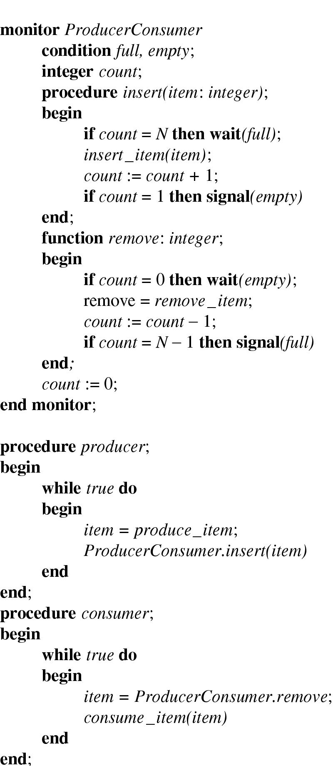
Sincronismo e Comunicação de Processos – Monitores

Slide 149
Sincronismo e Comunicação de Processos – Monitores
Limitações de semáforos e monitores:
  Ambos são boas soluções somente para CPUs com memória compartilhada. Não são boas soluções para sistema distribuídos;
  Nenhuma das soluções provê troca de informações entre processo que estão em diferentes máquinas;
  Monitores dependem de uma linguagem de programação – poucas linguagens suportam Monitores;

Slide 150
Soluções
Exclusão Mútua:
  Espera Ocupada;
  Primitivas Sleep/Wakeup;
  Semáforos;
  Monitores;
  Passagem de Mensagem;

Slide 151
Sincronismo e Comunicação de Processos – Passagem de Mensagem
Provê troca de mensagens entre processos rodando em máquinas diferentes;
Utiliza-se de duas primitivas de chamadas de sistema: send e receive;

Slide 152
Sincronismo e Comunicação de Processos – Passagem de Mensagem
Podem ser implementadas como procedimentos:
  send (destination,&message);
  receive (source,&message);
O procedimento send envia para um determinado destino uma mensagem, enquanto que o procedimento receive recebe essa mensagem em uma determinada fonte; Se nenhuma mensagem está disponível, o procedimento receive é bloqueado até que uma mensagem chegue.

Slide 153
Sincronismo e Comunicação de Processos – Passagem de Mensagem
Problemas desta solução:
  Mensagens são enviadas para/por máquinas conectadas em rede; assim mensagens podem se perder ao longo da transmissão;
  Mensagem especial chamada acknowledgement → o procedimento receive envia um acknowledgement para o procedimento send. Se esse acknowledgement não chega no procedimento send, esse procedimento retransmite a mensagem já enviada;

Slide 154
Sincronismo e Comunicação de Processos – Passagem de Mensagem
Problemas:
  A mensagem é recebida corretamente, mas o acknowledgement se perde.
  Então o receive deve ter uma maneira de saber se uma mensagem recebida é uma retransmissão → cada mensagem enviada pelo send possui uma identificação – seqüência de números; Assim, ao receber uma nova mensagem, o receive verifica essa identificação, se ela for semelhante a de alguma mensagem já recebida, o receive descarta a mensagem!

Slide 155
Sincronismo e Comunicação de Processos – Passagem de Mensagem
Problemas:
  Desempenho: copiar mensagens de um processo para o outro é mais lento do que operações com semáforos e monitores;
  Autenticação → Segurança;

Slide 156
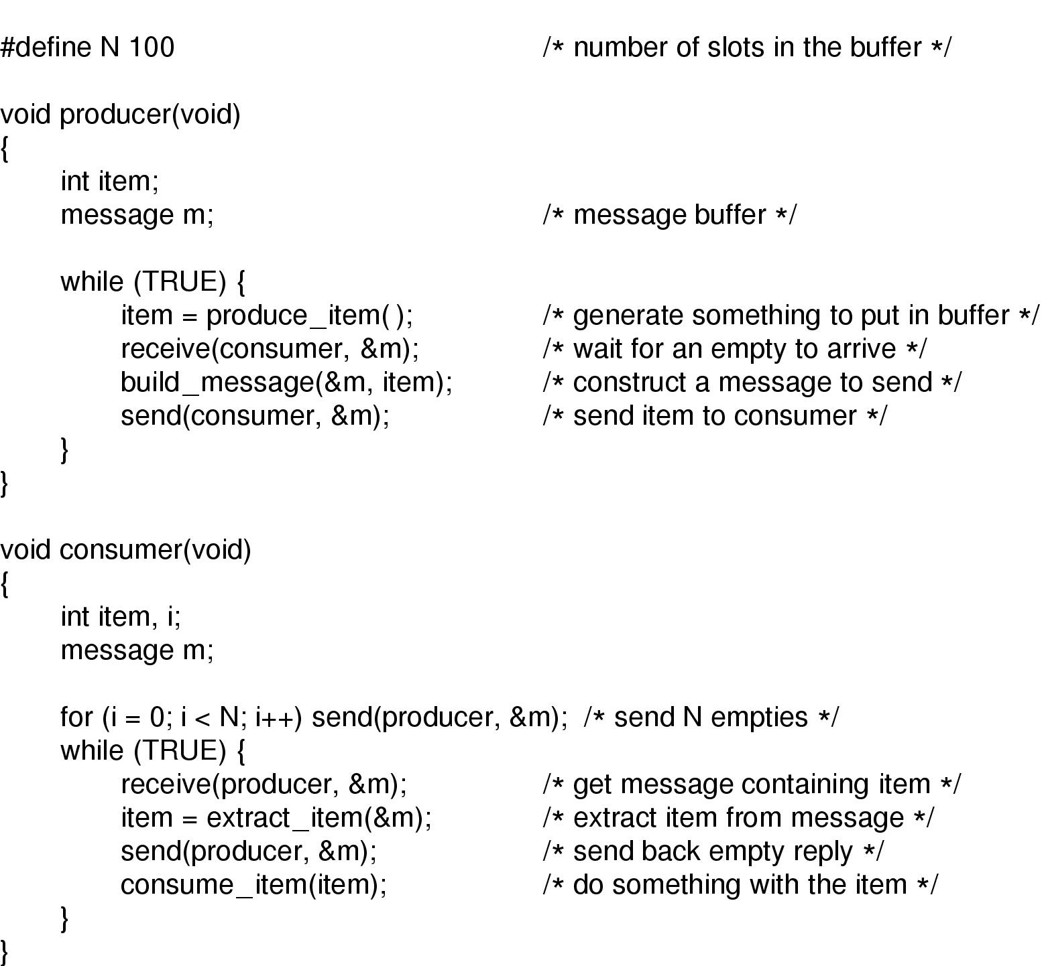
Sincronismo e Comunicação de Processos – Passagem de Mensagem

Slide 157
Problemas clássicos de comunicação entre processos
Problema do Jantar dos Filósofos
  Cinco filósofos desejam comer espaguete; No entanto, para poder comer, cada filósofo precisa utilizar dois garfo e não apenas um. Portanto, os filósofos precisam compartilhar o uso do garfo de forma sincronizada.
  Os filósofos comem e pensam;

Slide 158
Problemas clássicos de comunicação entre processos
Problemas que devem ser evitados:
  Deadlock – todos os filósofos pegam um garfo ao mesmo tempo;
  Starvation – os filósofos podem ficar indefinidamente pegando os garfos simultaneamente;

Slide 159
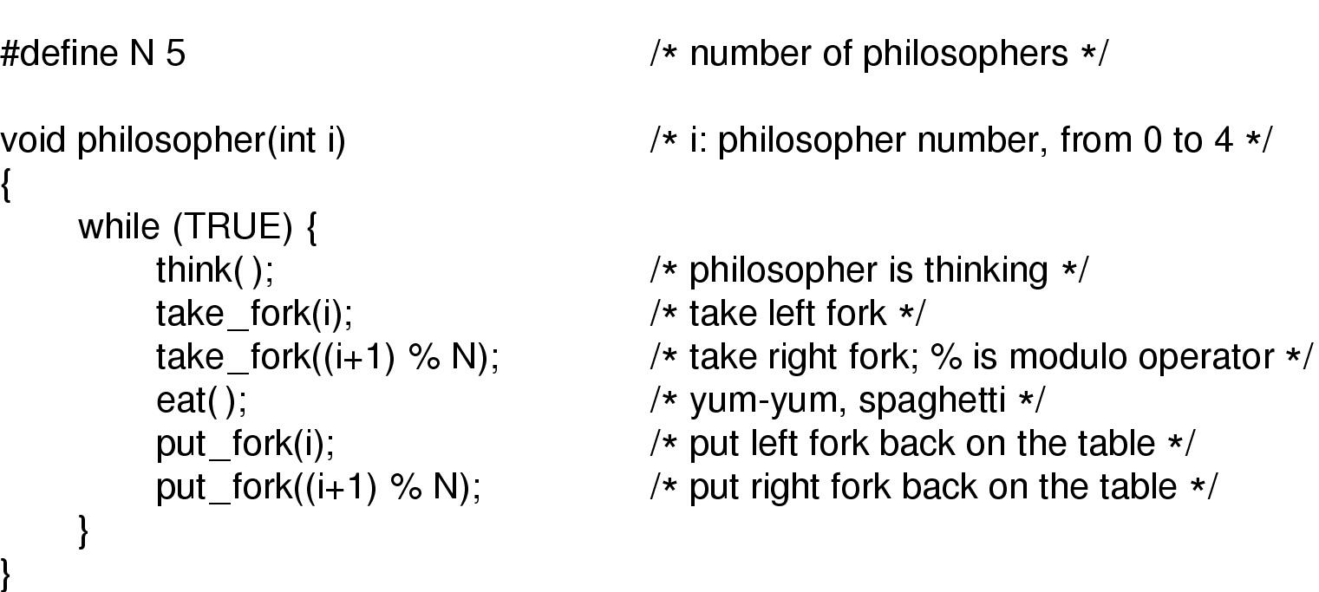
Solução 1 para Filósofos (1/2)

Slide 160
Solução 1 para Filósofos (2/2)
Problemas da solução 1:
  Deadlock:
    Execução do take_fork(i) → Se todos os filósofos pegarem o garfo da esquerda, nenhum pega o da direita;
  Starvation:
    Verificar antes se o garfo da direita está disponível. Se não está, devolve o da esquerda e começa novamente;
  Somente um filósofo come em um determinado tempo;

Slide 161
Solução 2 para Filósofos usando Semáforos (1/3)
Não apresenta:
  Deadlocks;
  Starvation;
Permite o máximo de “paralelismo”;

Slide 162
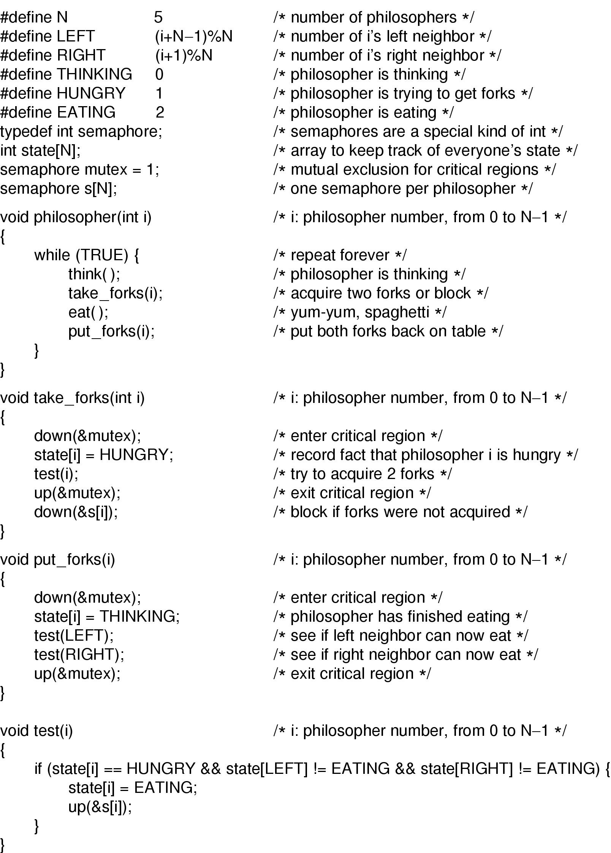
Solução 2 para Filósofos usando Semáforos (2/3)

Slide 163
Solução 2 para Filósofos usando Semáforos (3/3)

Slide 164
Conteúdo
Considerações Iniciais †
Conceitos Básicos de Processos †
Threads †
Escalonamento de Processos†
Sincronismo e Comunicação †
Considerações Finais

Slide 165
Conteúdo
Considerações Iniciais †
Conceitos Básicos de Processos †
Threads †
Escalonamento de Processos†
Sincronismo e Comunicação †
Considerações Finais

Slide 166
Considerações Finais
Processos – Conceito Fundamental
Thread – Extensão conceitual de processo
Sincronismo e Comunicação: inevitáveis
Escalonamento: papel fundamental
Desempenho e Confiabilidade?

